Slide 1
Бюджетное учреждение
Ханты-Мансийского автономного округа – Югры
«Пыть-Яхский реабилитационный центр»
Комплексная профилактическая и коррекционно-развивающая программа по работе с семьей, воспитывающей ребенка с ограниченными возможностями здоровья
«Узнаем друг друга»
Пыть-Ях
2022г.

Slide 2
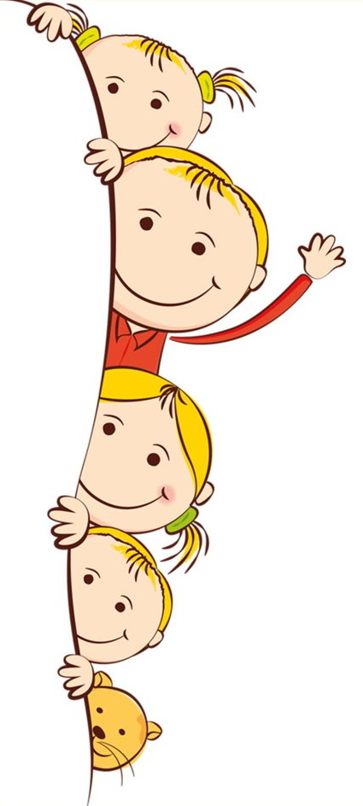
«Узнаем друг друга»
комплексная профилактическая коррекционно-развивающая программа по работе с семьей, воспитывающей ребенка с ограниченными возможностями раннего возраста
ЦЕЛЬ: создание комплекса мероприятий, для ранней диагностики и оказания помощи семьям, воспитывающим ребенка с ограниченными возможностями раннего возраста

Slide 3
«Узнаем друг друга»
ЗАДАЧИ:
повышение родительской компетентности в вопросах развития и воспитания ребенка;
обеспечить квалифицированную комплексную диагностику возможностей и способностей ребенка раннего возраста;
организовать психокоррекционную работу для исправления выявленных отклонений и нарушений в развитии в группах кратковременного пребывания для детей с родителями;
обеспечение своевременного направления детей с выявленной потенциальной нуждаемостью в ранней помощи в медицинскую организацию на базе которой организована деятельность междисциплинарной команды специалистов;
ознакомить родителей с Библиотекой игрушек, пособий и специальной литературы.

Slide 4
«Узнаем друг друга»
ЦЕЛЕВАЯ ГРУППА
- семьи, воспитывающие детей с ограниченными возможностями раннего возраста;
- семьи, воспитывающие детей с установленным статусом «ребенок-инвалид»;
- семьи, воспитывающие детей в возрасте от 0 до 3 лет, обеспокоены развитием и поведением ребенка.

Slide 5
«Узнаем друг друга»
ВИДЫ ДЕЯТЕЛЬНОСТИ ГРУППЫ
КРАТКОСРОЧНОГО ПРЕБЫВАНИЯ:
- консультации, беседы и анкетирования родителей (тематическое и индивидуальное);
- диагностирование развития детей;
- консультации логопеда, занятия по логоритмике;
- «Монтессорики. Занятия в Тоддлер-группе» (занятия по методике Монтессори мамы с ребенком);
- занятия с психологом в сенсорной комнате;
- игротерапия в пространстве лекотеки;
- «ART-сундучок» интегрированное занятие с использованием арт-технологий и сенсорной коробки;
- занятия по методу «Sand-art» (рисование песком);
- «Бейби-йога» и «Фитбол-гимнастика» с инструктором по адаптивной физической культуре;
- оздоровительные мероприятия.

Slide 6
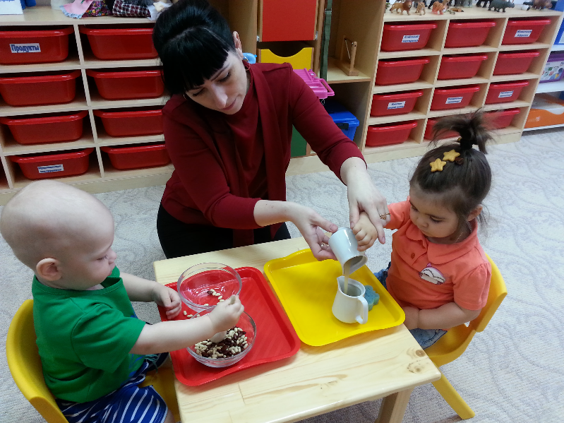
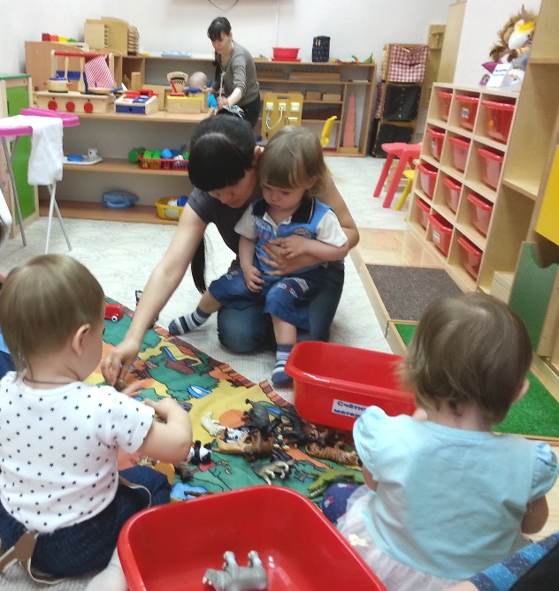
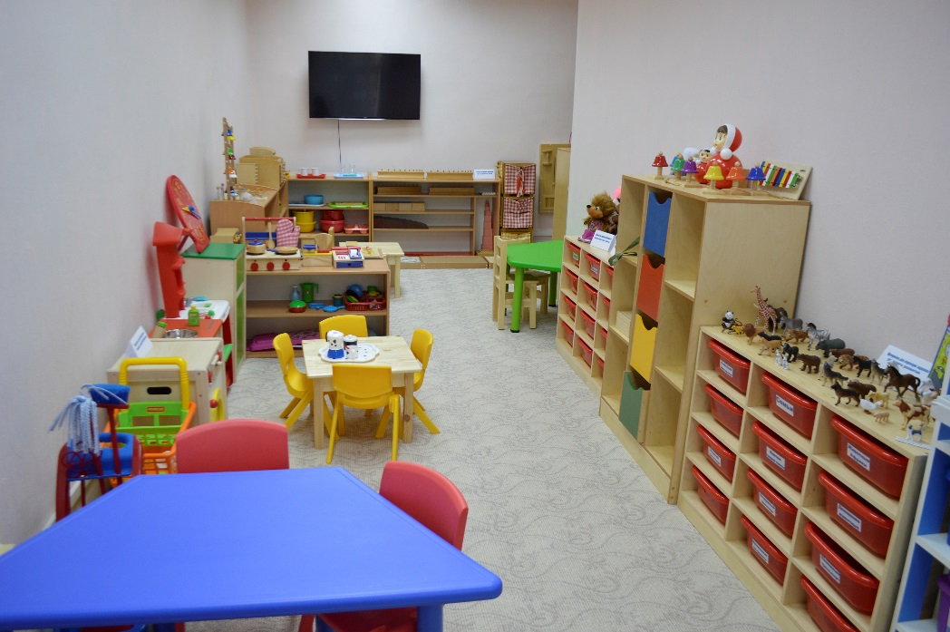
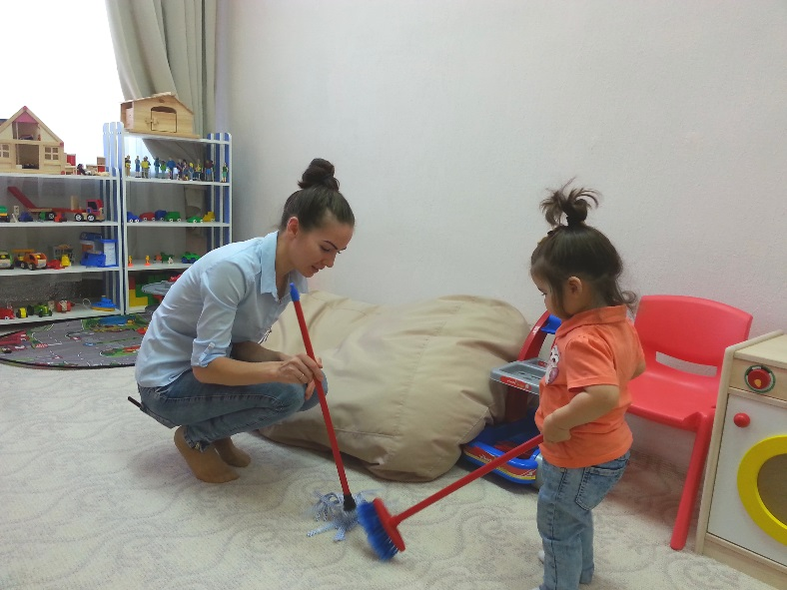
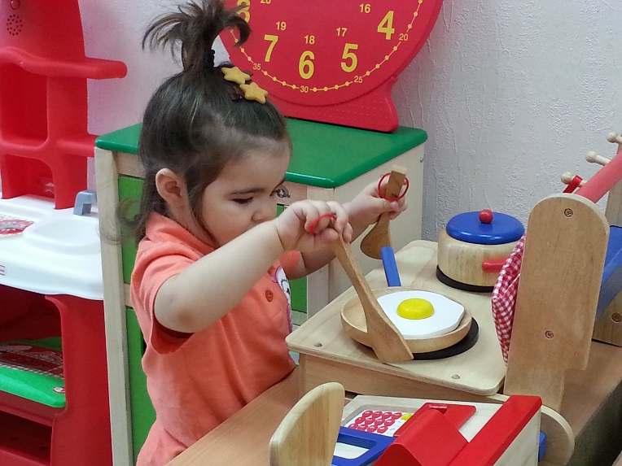
«Узнаем друг друга»
Лекотека

Slide 7
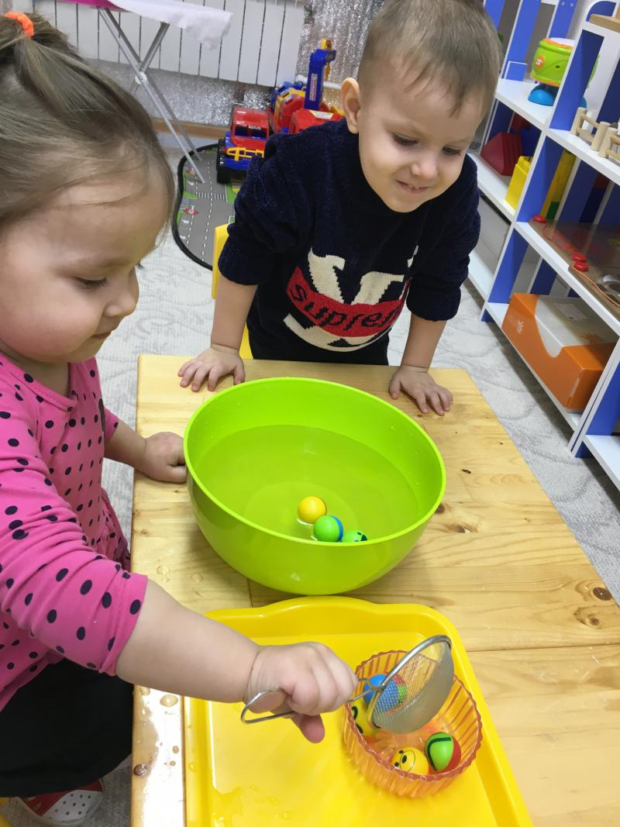
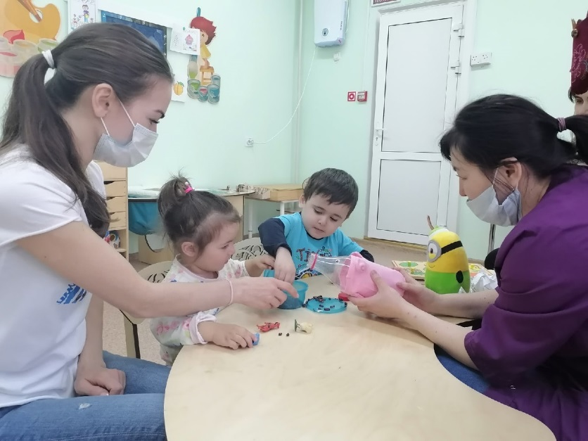
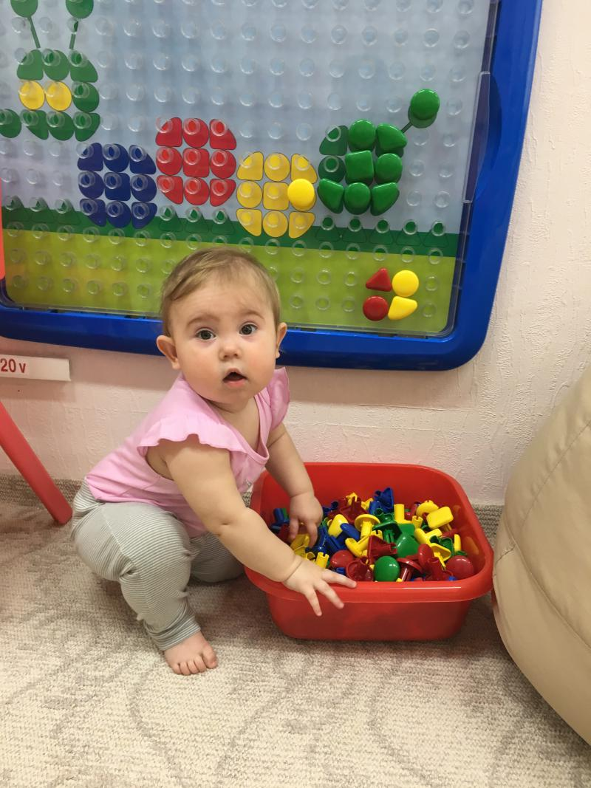
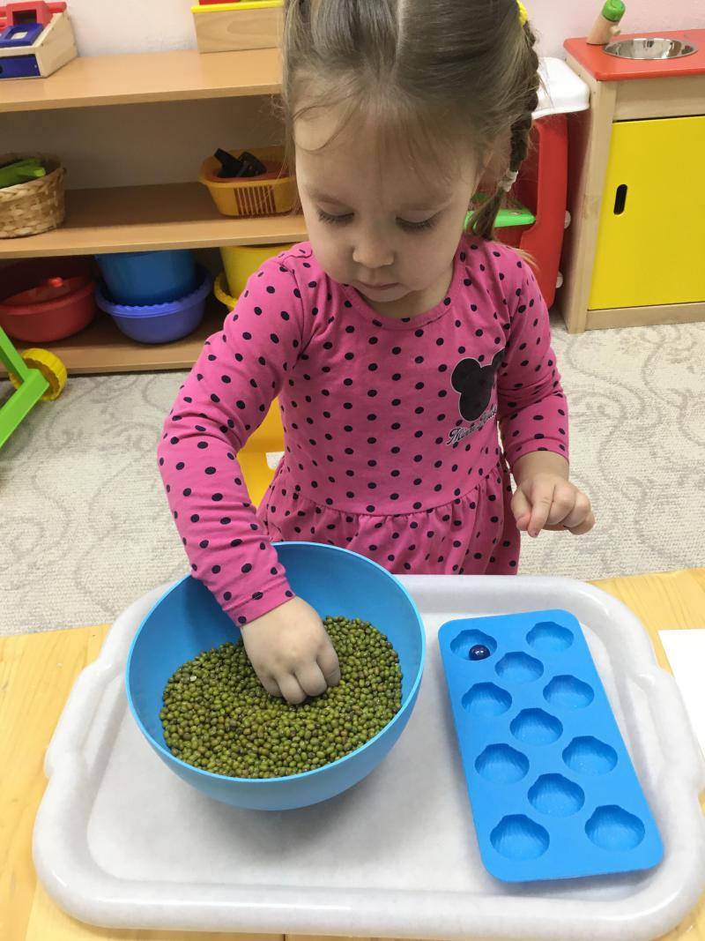
«Узнаем друг друга»
Занятия по развитию мелкой моторики

Slide 8
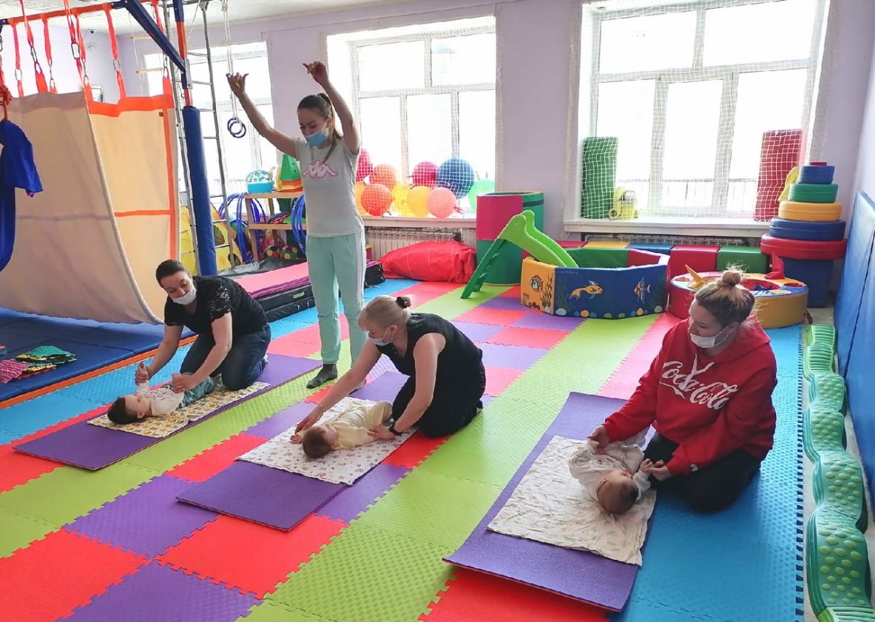
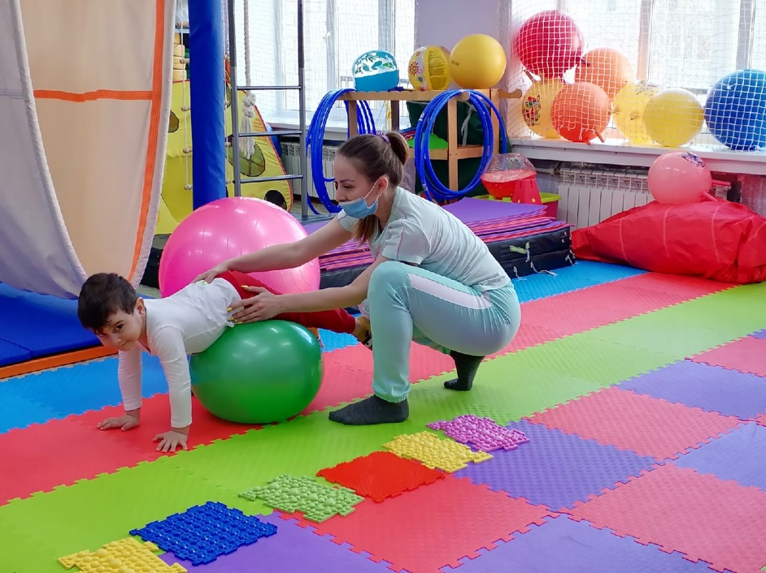
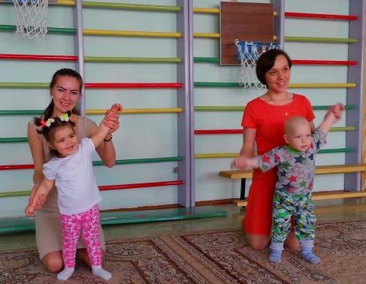
«Узнаем друг друга»
«Бейби-йога» и «Фитбол-гимнастика»
с инструктором по адаптивной физической культуре

Slide 9
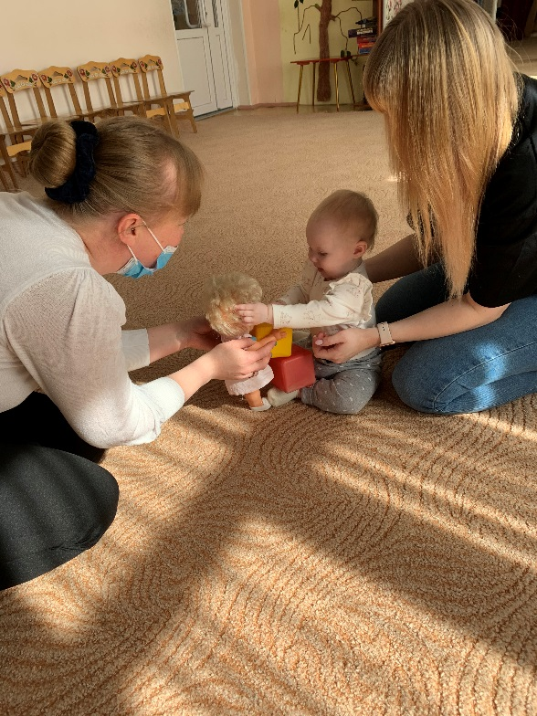
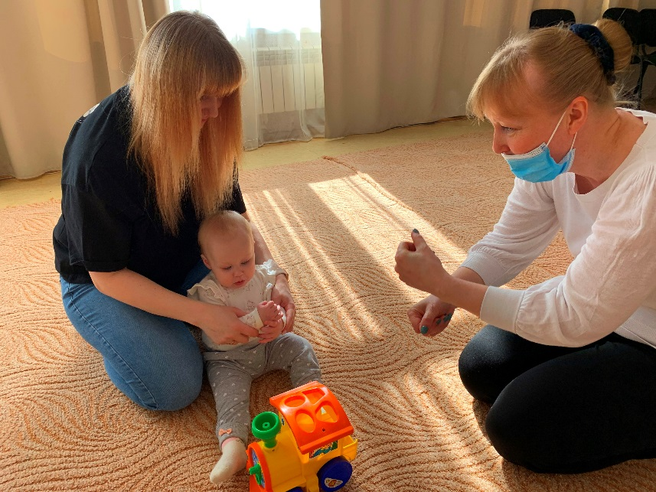
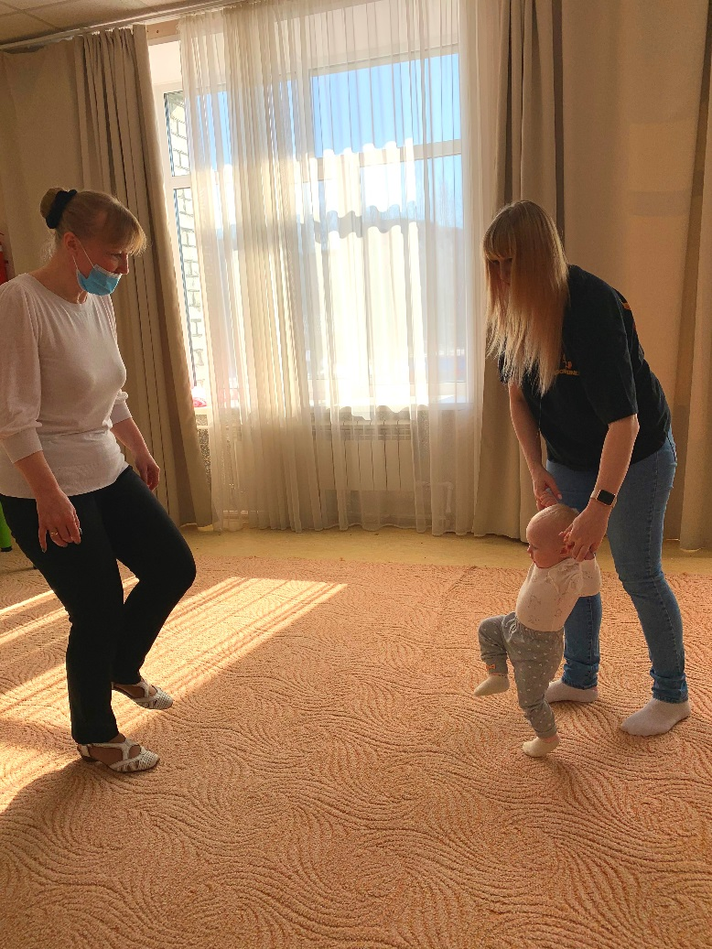
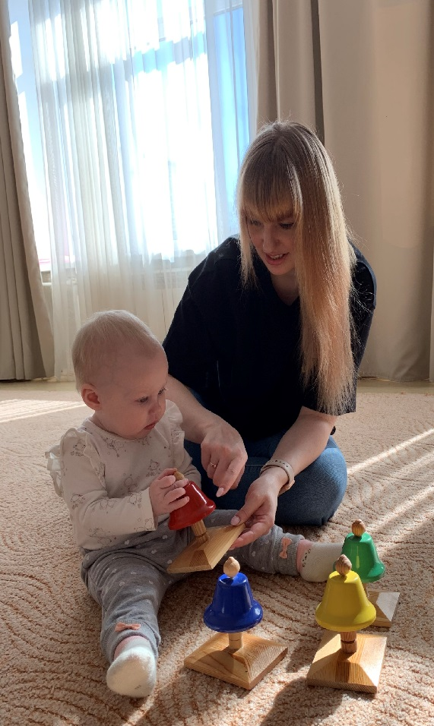
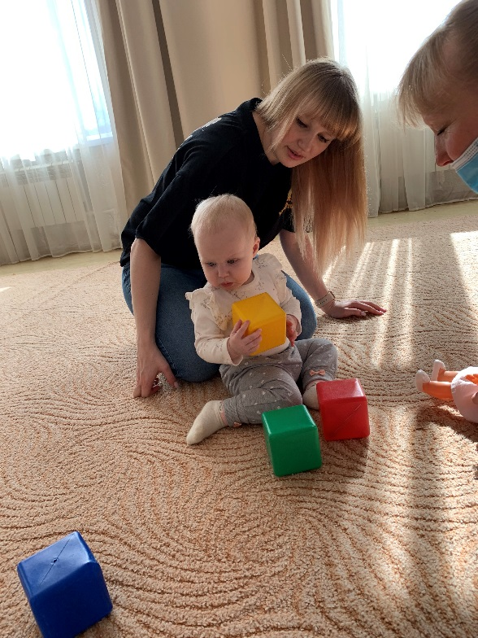
«Узнаем друг друга»
Логоритмика

Slide 10
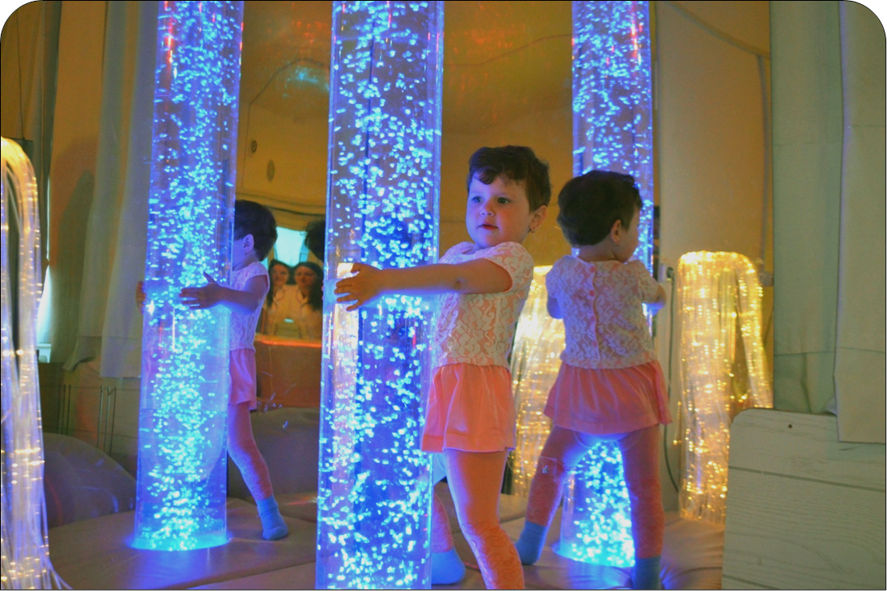
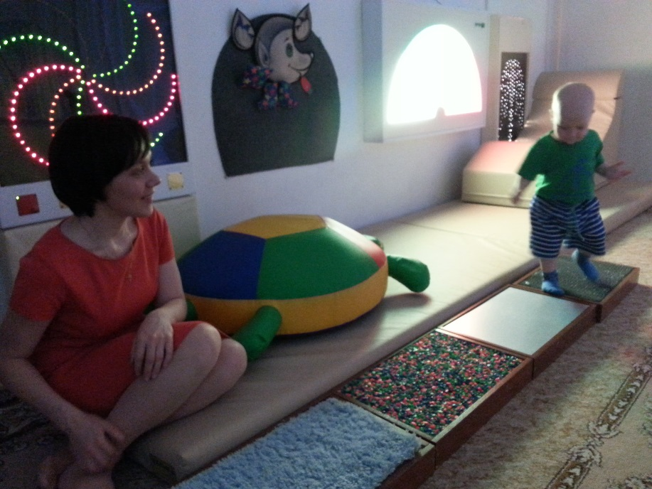
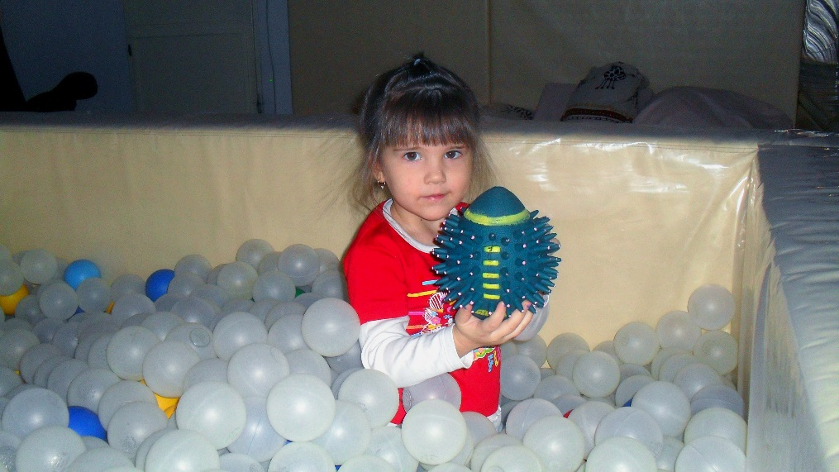
«Узнаем друг друга»
Занятия в сенсорной комнате

Slide 11
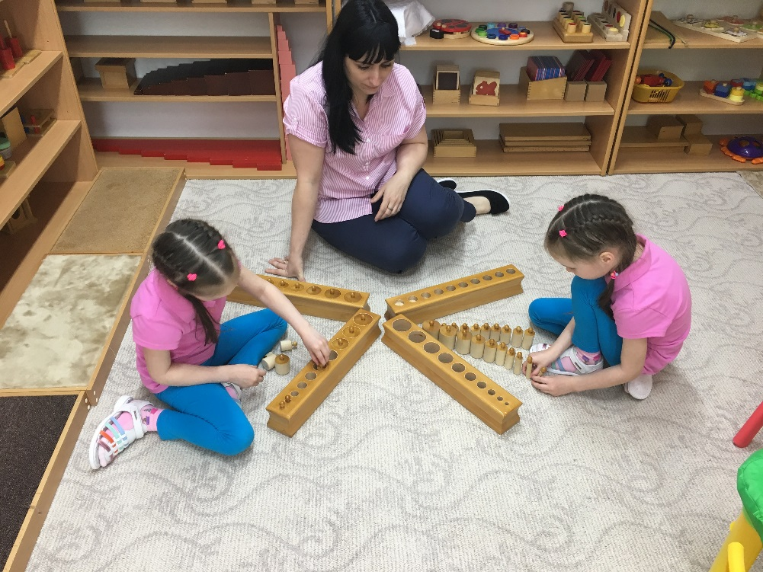
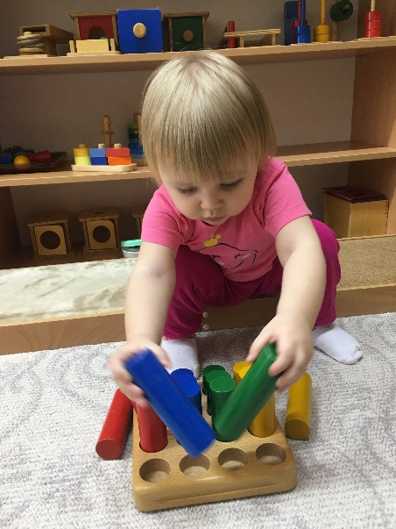
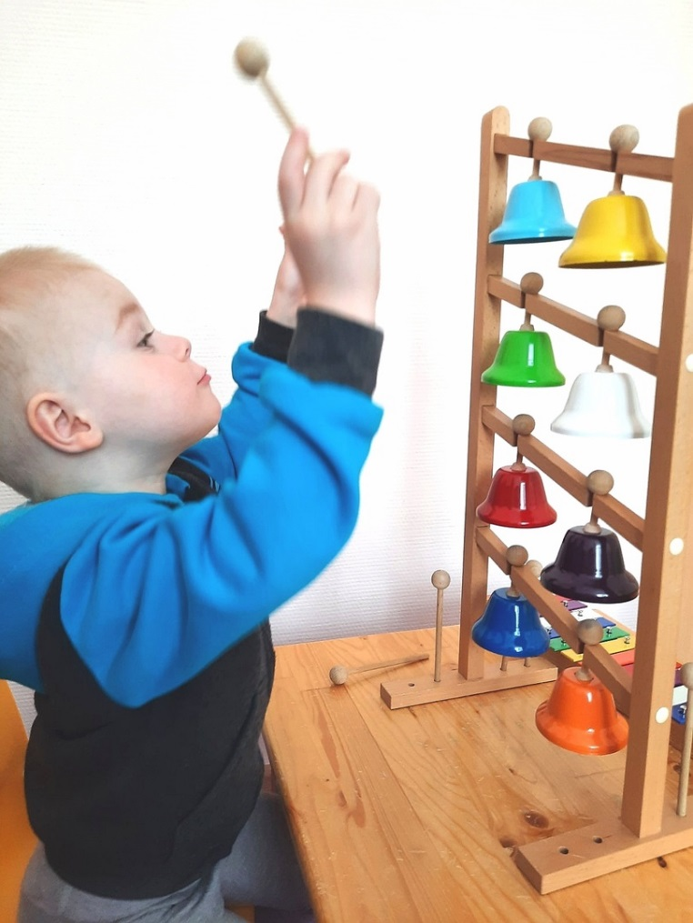
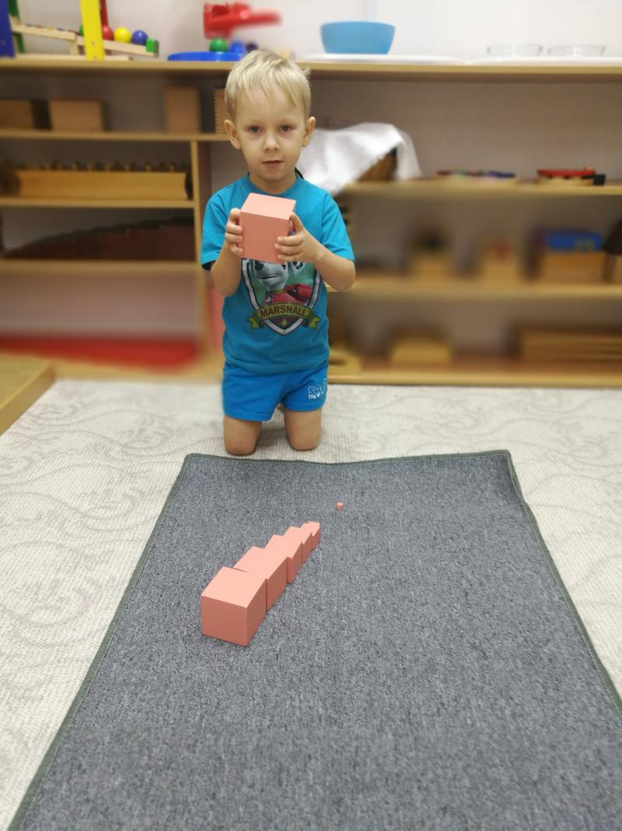
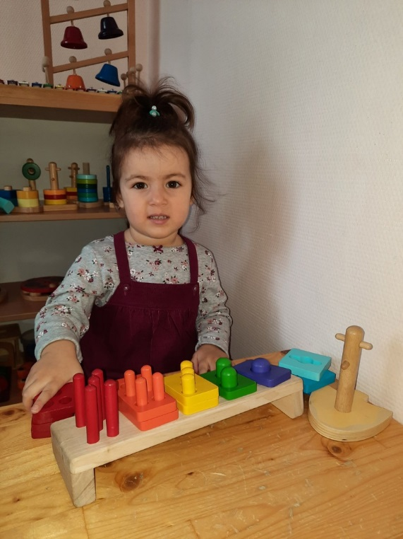
«Узнаем друг друга»
«Монтессорики. Занятия в Тоддлер-группе»

Slide 12
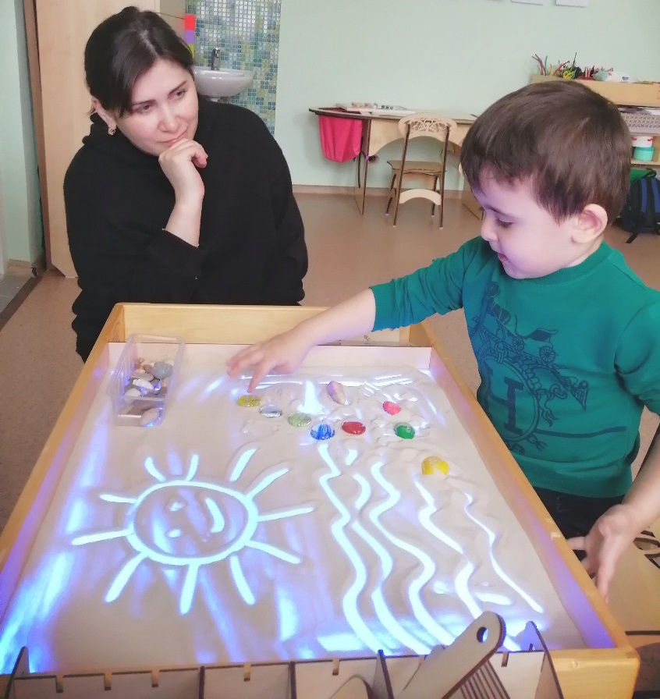
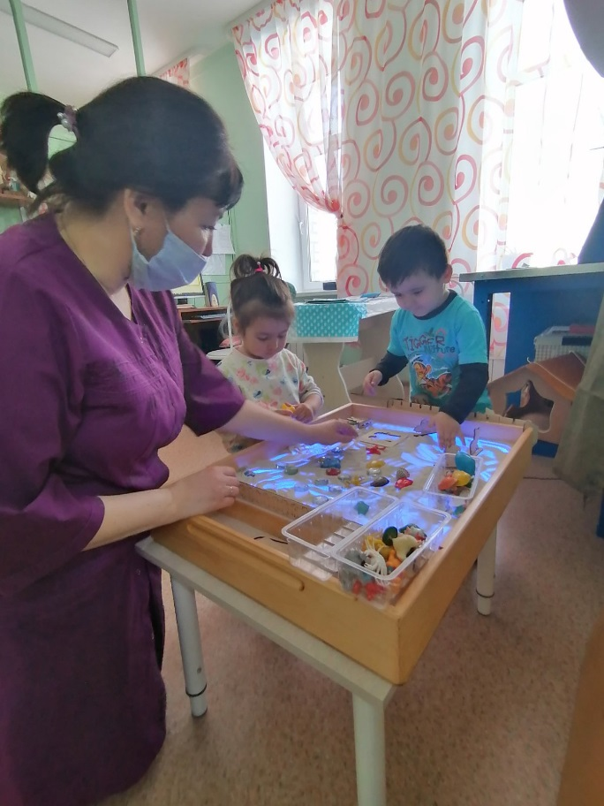
«Узнаем друг друга»
«Sand-art» (рисование песком)

Slide 13
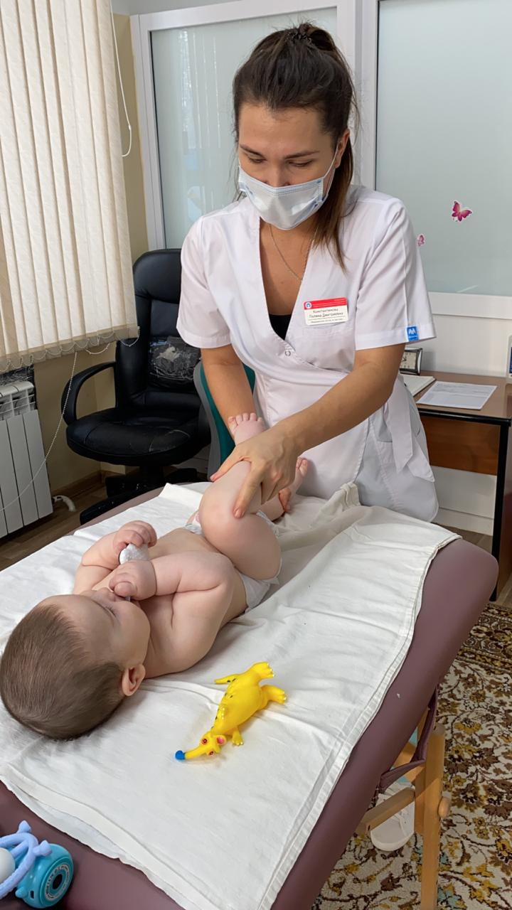
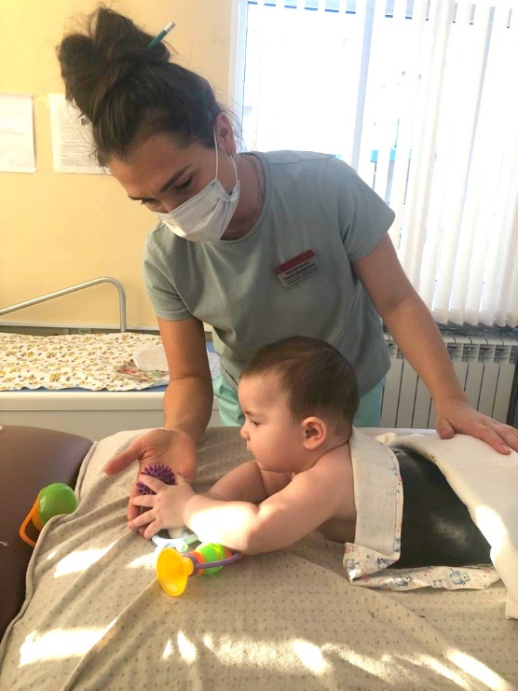
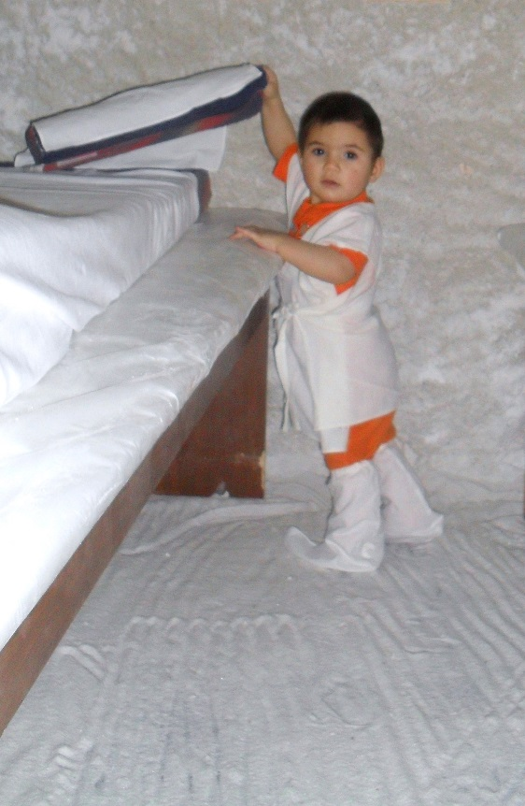
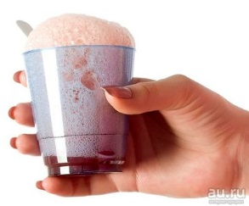
«Узнаем друг друга»
Оздоровление
Ручной массаж
Парафиновая аппликация
Галокамера
Кислородный коктейль
Фиточай

Slide 14
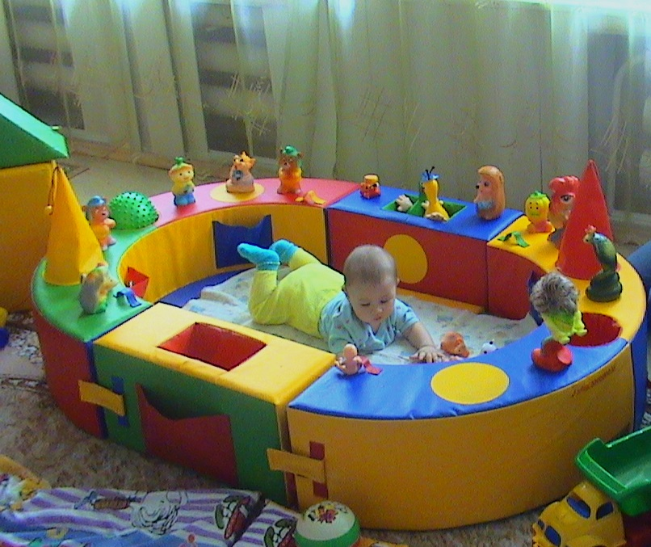
Спасибо
за внимание!

